Slide 1
Знакомство со средой разработки SharpDevelop
Практика 1

Slide 2

Среда разработки
SharpDevelop — свободная среда разработки для C#, Visual Basic .NET, Boo, IronPython, IronRuby, F#, C++. Обычно используется как альтернатива Visual Studio .NET.
.NET Framework — это программная платформа, разработанная компанией Microsoft. Она предоставляет среду выполнения для приложений на языках программирования C#, Visual Basic .NET и других языках, совместимых с платформой .NET. Платформа предоставляет разработчикам мощные инструменты и библиотеки для создания разнообразных приложений, включая настольные программы, веб-сайты, мобильные приложения и службы в облаке.
Возможности и особенности:
Подсветка синтаксиса для C#, IronPython, HTML, ASP, ASP.NET, VBScript, VB.NET, XML, XAML.
Визуальный редактор для WPF и форм Windows Forms (COM-компоненты не поддерживаются).

Slide 3
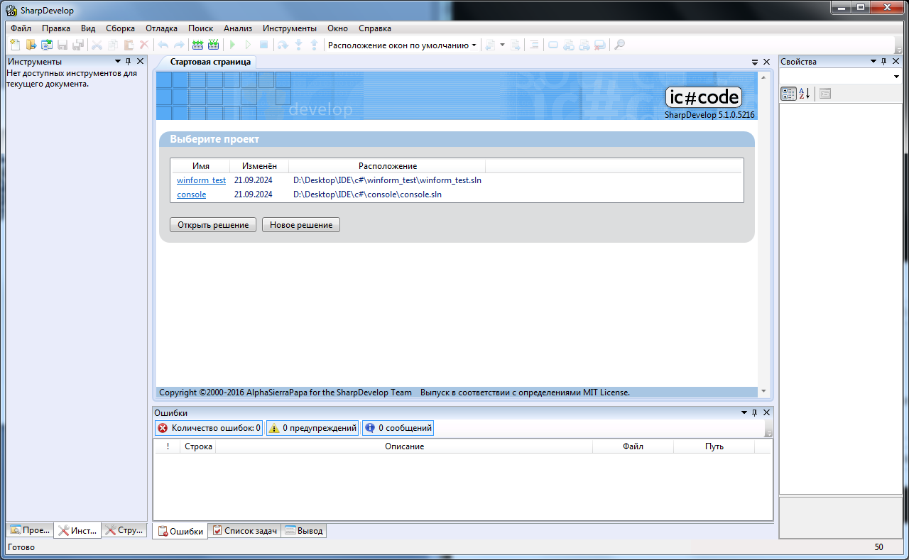
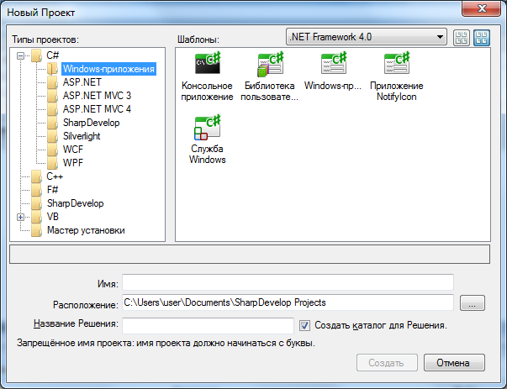
Начало работы
1
Создать новый проект можно непосредственно в Главном меню
Для дисциплины нам понадобятся «Консольное приложение» и «Windows-приложение»
2
3
Необходимо задать только имя и расположение (лучше создать новую папку)

Slide 4
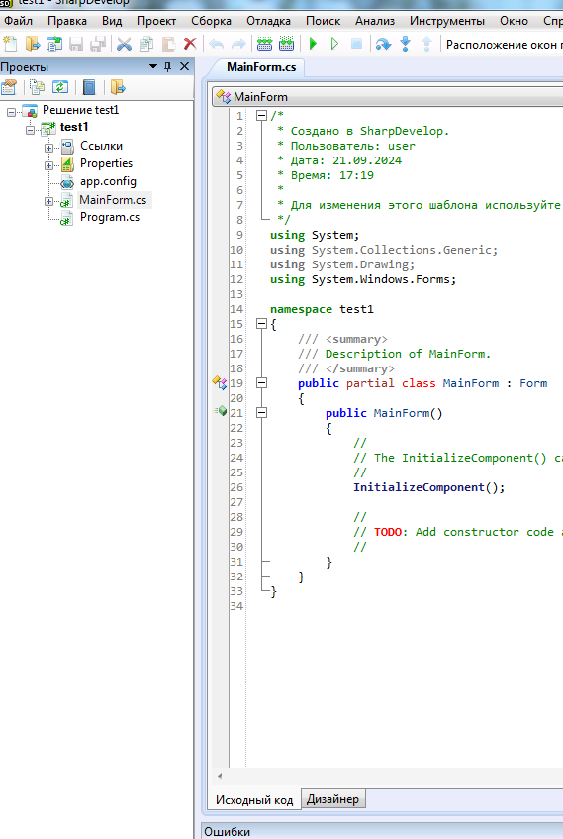
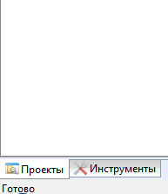
Задание 1
Смена вкладок для переключения между работой с WinForms и кодом
Все файлы проекта

Slide 5
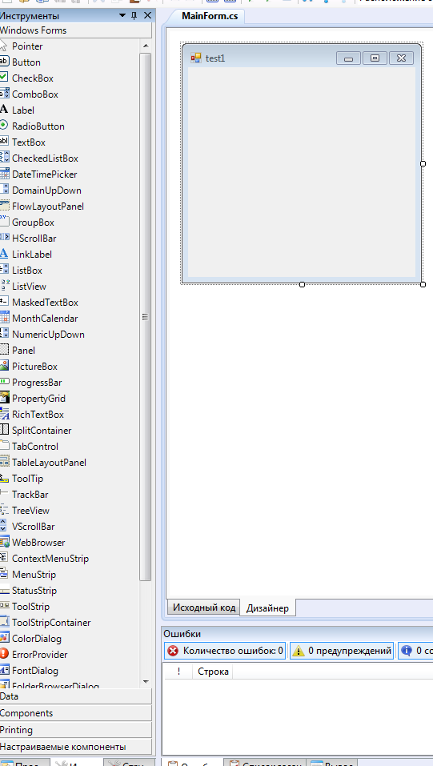
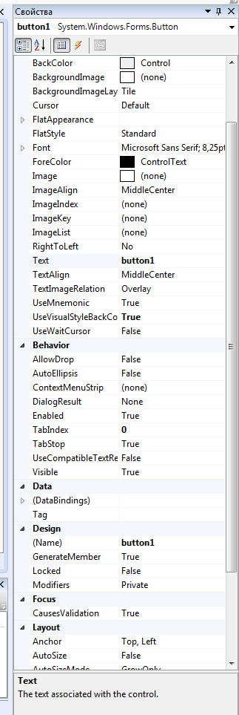
Задание 1
Форма для создания графического интерфейса
Возможные для размещения на форме элементы
Свойства добавляемых элементов (правая панель) – клавиша F4

Slide 6
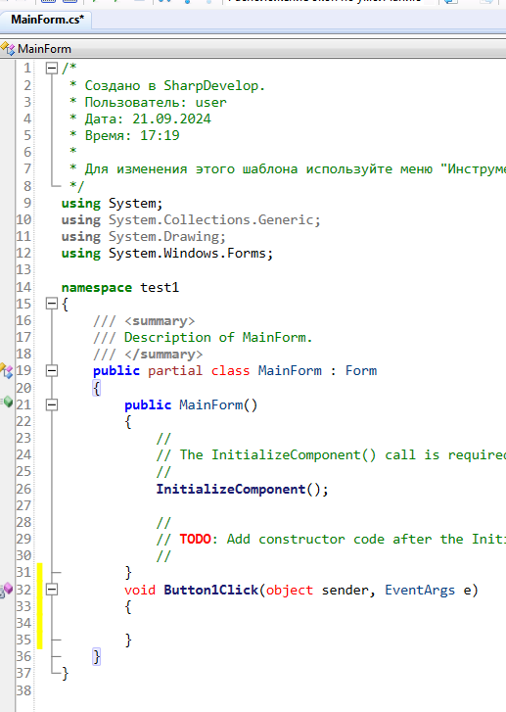
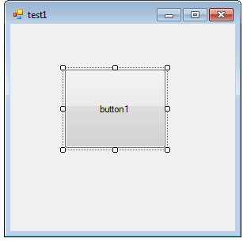
Задание 1
Можете создать два отдельных обработчика (двойной щелчок по кнопке на редакторе) кнопок и прописать в них условия изменения Label
Двойной щелчок

Slide 7
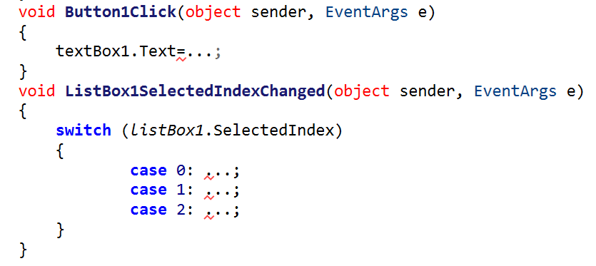
Задание 1
Изменить содержание текстового поля по его идентификатору Design (Name)
Двойной щелчок по списку
При выборе соответствующего пункта необходимо изменять содержание текстового поля по его идентификатору Design (Name).
Примечание: после каждого case должен идти свой break;

Slide 8
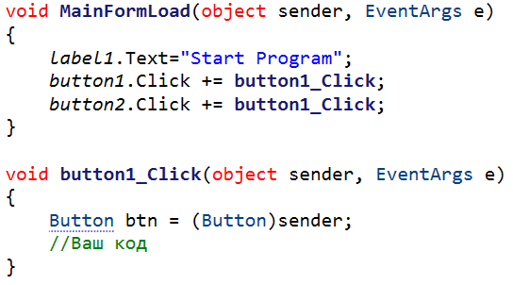
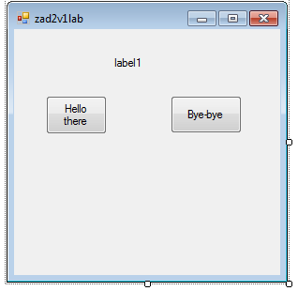
Задание 1
Можно создать общий обработчик для двух кнопок и назначить его при загрузке формы
Load — это событие, которое срабатывает перед первым отображением формы. (добавляется в код двойным щелчком по форме)

Slide 9
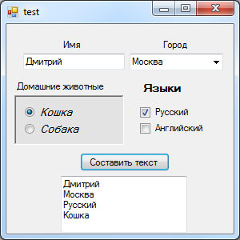

Задание 2
Здесь приведен только один из возможных шаблонов выполнения. Допускается размещать элементы программно или выводить информацию другим способом (например, в MessageBox).
Panel объединяет элементы в группы. Она представляет собой прямоугольное окно без надписи, внутри которого можно помещать произвольные объекты. Если панель имеет много элементов, которые выходят за её границы, её можно сделать прокручиваемой, установив свойство AutoScroll в true.
Примерный шаблон интерфейса и вывода информации

Slide 10
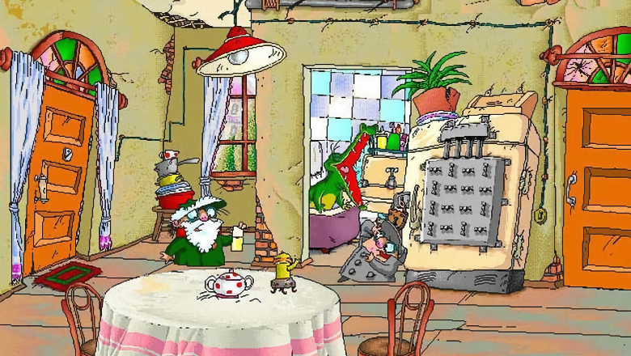
Игра на событиях (Дополнительно)
Можете разместить на форме несколько кнопок и у каждой прописать обработчик, который скрывает или показывает определенные кнопки. Тогда у игры будет одно верное решение.
Можете добавить генератор случайных чисел или прописать общий обработчик
Интересный факт
Одним из аналогов этой задачи является головоломка на холодильнике из игры-квеста «Братья Пилоты» (1997). Головоломка заключается в том, чтобы выставить все вентили-кнопки в горизонтальное положение.
Решение у головоломки было такое: запомнить, какие переключатели стоят вертикально в начале уровня. Нажать все по очереди на те, которые были вертикально в самом начале.

